Slide 1

MOTORLU DOZAJ POMPALARI TEMEL EĞİTİMİ

Slide 2
TEMEL KAVRAMLAR
DOZAJ NEDİR? DOZAJ POMPASI NEDİR?
NERELERDE KULLANILIR?
MOTORLU DOZAJ POMPASI NEDİR?
SEKO MOTORLU DOZAJ POMPALARI ÇEŞİTLERİ

Slide 3
DOZAJ NEDİR?
DOZAJ POMPASI NEDİR?
DOZAJ : BİR BİLEŞİĞE YADA KARIŞIMA GİRECEK MADDE MİKTARINA DENİR.
DOZAJ POMPASI : HERHANGİ BİR AKIŞKANI BİR YERDEN BAŞKA BİR YERE DOZLAYAN MAKİNEDİR.

Slide 4
NERELERDE KULLANILIR?
Yüzme Havuzları
Su & Atıksu Arıtma Tesisleri
Kimya Sektöründe kimyasal dozaj pompası
Petrokimya Sektörü
Endüstriyel Tesisler
Gıda Sektörü
Maden Sektörü
Enerji Tesisleri
Tekstil Sektörü
Hassas Dozlamanın önemli olduğu diğer tüm uygulamalar.

Slide 5
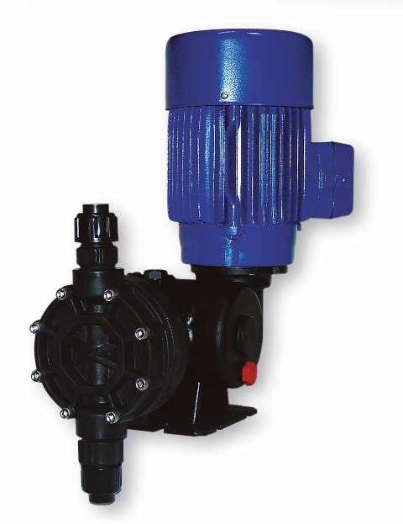
MOTORLU DOZAJ POMPASI NEDİR?
ADINI İÇİNDE KULLANILAN TAHRİK PARÇASINDAN ALIR
MOTOR
POMPA KAFASI
BU PARÇA ANA MEKANİZMAYI KONTROL EDER.

Slide 6
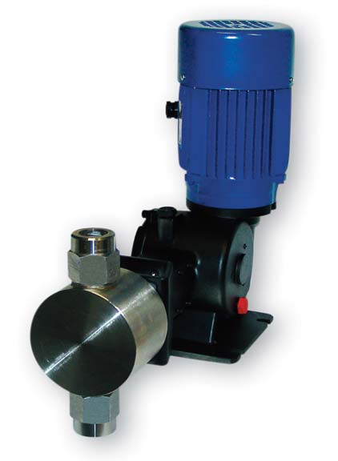
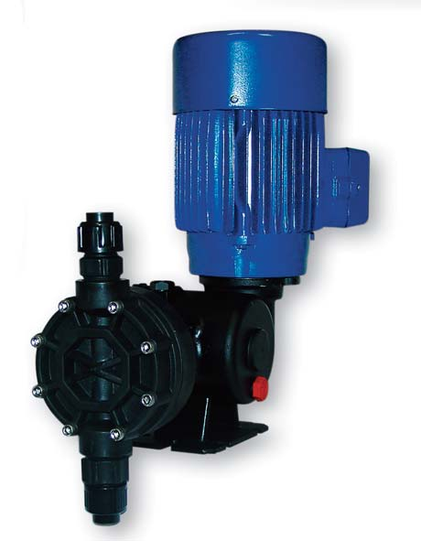
KAFA YAPISI (HİDROLİK BÖLÜM)
PİSTONLU DOZAJ POMPASI
STANDART OLARAK SS316 YADA PVC POMPA KAFASINA SAHİP PİSTONLU DOZAJ POMPALARI
MODEL: PS1 – PS2
MEKANİK DİYAFRAMLI
DÜŞÜK BASINÇLI YÜKSEK KAPASİTELİ DOZAJ POMPASI PTFE DİYAFRAMLI
MODEL: MS1 – MSV

Slide 7
KAFA YAPISI (HİDROLİK BÖLÜM)
DİYAFRAM
PİSTON
ÇEKVALFLER
POMPA KAFASI
MEKANİK DİYAFRAMLI
PİSTONLU

Slide 8
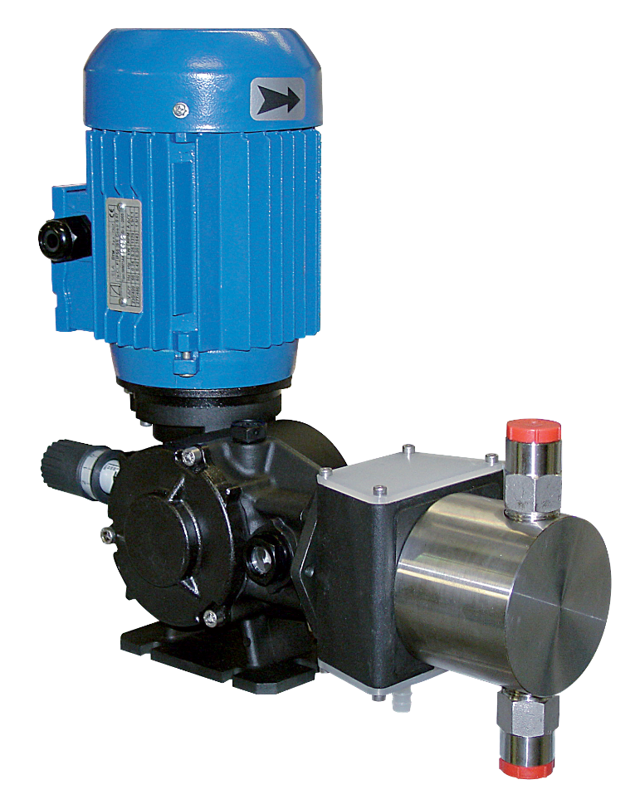
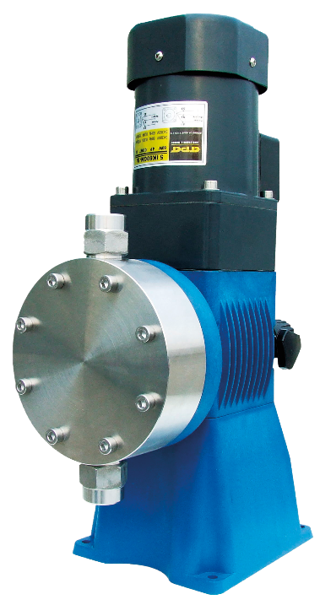
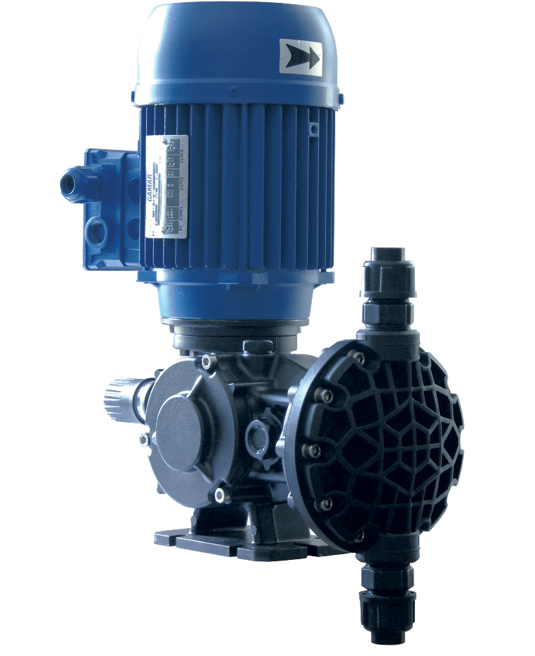
MOTORLU DOZAJ POMPASI ÇEŞİTLERİ
MSV SERİSİ
MS1 SERİSİ
PİSTONLU SERİSİ

Slide 9

MOTORLU DOZAJ POMPASI ÇEŞİTLERİ
MSV SERİSİ
ÖZELLİKLER
DOZAJ KAPASİTESİ:
10 … 120 L/h
MAX BASINÇ:
3-5 BAR
STROKES/MIN:
26 • 43 • 83 • 144
DİYAFRAM ÇAPI:
50 mm
MOTOR:
Standard 0,06 Kw IP 55
STROKE UZUNLUĞU:
5 mm
Materials
21
41
PUMP HEAD
SS 316
PVDF
DIAPHRAGM
PTFE
PTFE
VALVES
SS 316
SERAMİK
VALVE SEATS
SS 316
PVDF

Slide 10

MOTORLU DOZAJ POMPASI ÇEŞİTLERİ
MS1 SERİSİ
ÖZELLİKLERİ
DOZAJ KAPASİTESİ:
5,5 … 500 L/h
MAX BASINÇ:
10 BAR
STROKES/MIN:
58 • 78 • 116
DİYAFRAM ÇAPI :
from 65 to 165 mm
MOTOR:
Standard 0,18 • 0,25 • 0,37 Kw IP 55
STROKE UZUNLUĞU:
2 mm • 4 mm • 6 mm
 | STANDARD |  |  | ÖZEL ÜRETİM
HAMMADDE | 21 | 51 | 31 | 52 | 41
POMPA KAFASI | SS316 | PP | PVC | PP | PVDF
DİYAFRAM | PTFE | PTFE | PTFE | PTFE | PTFE
VALFLER | SS316 | SERAMİK | SERAMİK | SS316 | SERAMİK
VALF YATAĞI | SS316 | PP | PVC | SS316 | PVDF

Slide 11

MOTORLU DOZAJ POMPASI ÇEŞİTLERİ
PİSTONLU SERİSİ PS1
ÖZELLİKLER
DOZAJ KAPASİTESİ:
1,5 … 304 L/h
MAX BASINÇ:
20 BAR
STROKE / MIN:
58 • 78 • 116
PISTON ÇAPI:
6 … 64 mm
MOTOR:
Standard 0,18 • 0,25 Kw IP 55
STROKE UZUNLUĞU:
15 mm
 | STANDARD |  | ÖZEL SİPARİŞ
MALZEME | 21 | 31 | 24 | 32 | 34
POMPA KAFASI | SS316 | PVC | SS316 | PVC | PVC
PISTON | SS316 | Ceramic | Ceramic | Ceramic | Ceramic
PISTON CONTALARI | FPM | FPM | EPDM | EPDM | EPDM
VALFLER | SS316 | SERAMİK | SS316 | SS316 | SERAMİK
VALF YATAĞI | SS316 | PVC | SS316 | SS316 | PVC

Slide 12
MOTORLU DOZAJ POMPASI ÇEŞİTLERİ
PİSTONLU SERİSİ PS2
ÖZELLİKLER
DOZAJ KAPASİTESİ:
40 … 1000 L/h
MAX BASINÇ:
20 BAR
STROKE / MIN:
58 • 78 • 116
PISTON ÇAPI:
25 … 89 mm
MOTOR:
Standard 0,25 • 0,37 • 0,55 • 0,755 Kw IP 55
STROKE UZUNLUĞU:
25 mm
 | STANDARD |  | ÖZEL SİPARİŞ
MALZEME | 21 | 31 | 24 | 32 | 34
POMPA KAFASI | SS316 | PVC | SS316 | PVC | PVC
PISTON | SS316 | Ceramic | Ceramic | Ceramic | Ceramic
PISTON CONTALARI | FPM | FPM | EPDM | EPDM | EPDM
VALFLER | SS316 | SERAMİK | SS316 | SS316 | SERAMİK
VALF YATAĞI | SS316 | PVC | SS316 | SS316 | PVC

Slide 13
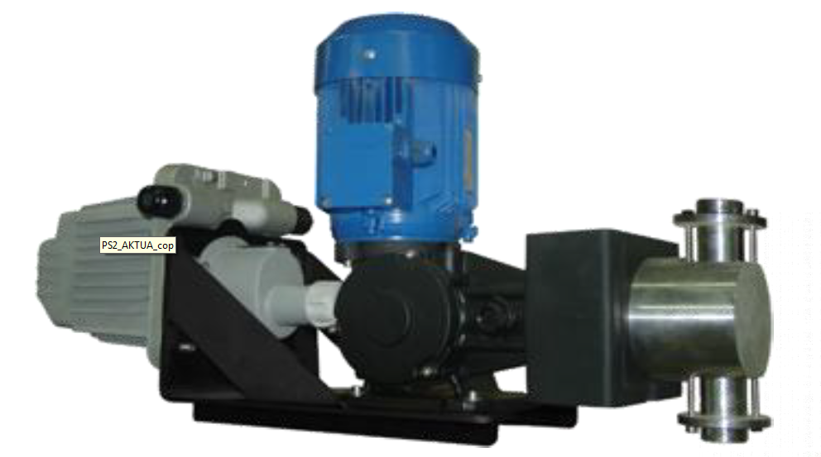
AKSESUARLAR
4 – 20 mA KONTROL - ACTUATOR
IP65 KORUMA SINIFI
0 ÷ 100% KONUMLANDIRMA
4-20 mA SİNYAL GİRİŞİ VE ÇIKIŞI
230 Vac ÇALIŞMA GERİLİMİ

Slide 14
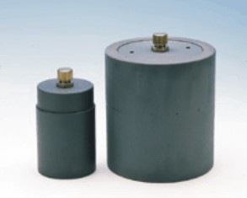
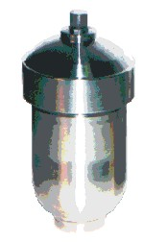
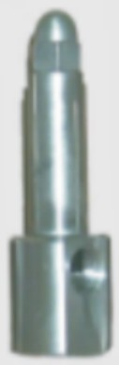
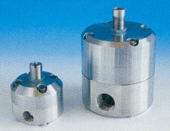

AKSESUARLAR
PULSASYON DAMPERLERİ
EMNİYET VALFLERİ
KARŞI BASINÇ VALFLERİ

Slide 15
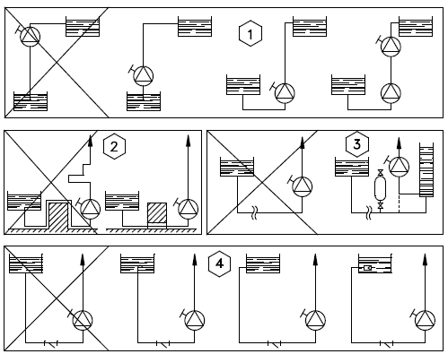
MONTAJ ŞEKİLLERİ

Slide 16
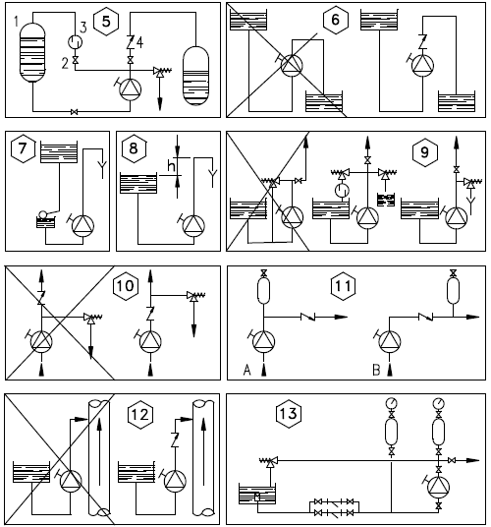
MONTAJ ŞEKİLLERİ

Slide 17
DİKKAT
Pompalar genellikle yağ doldurulmamış olarak tedarik edilir; kullanmadan önce yağını tamamlayın,
Yağı her 1500 saatlik çalışmadan sonra yağ seviyesini kontrol edin ve gerekirse 150 vis. dişli yağ kullanarak yağı doğru seviyeye kadar tamamlayın ve her 4000 saatten sonra değiştirin.
Yağı her yıl değiştirin. Aşağıda listelenen yağları veya eşdeğerde yağlar kullanın.
Yaklaşık 800 saatlik çalıştırmadan sonra, 4 Nm'lik bir sıkma torku uygulayarak pompa gövdesindeki cıvataları sıkılayın.

Slide 18
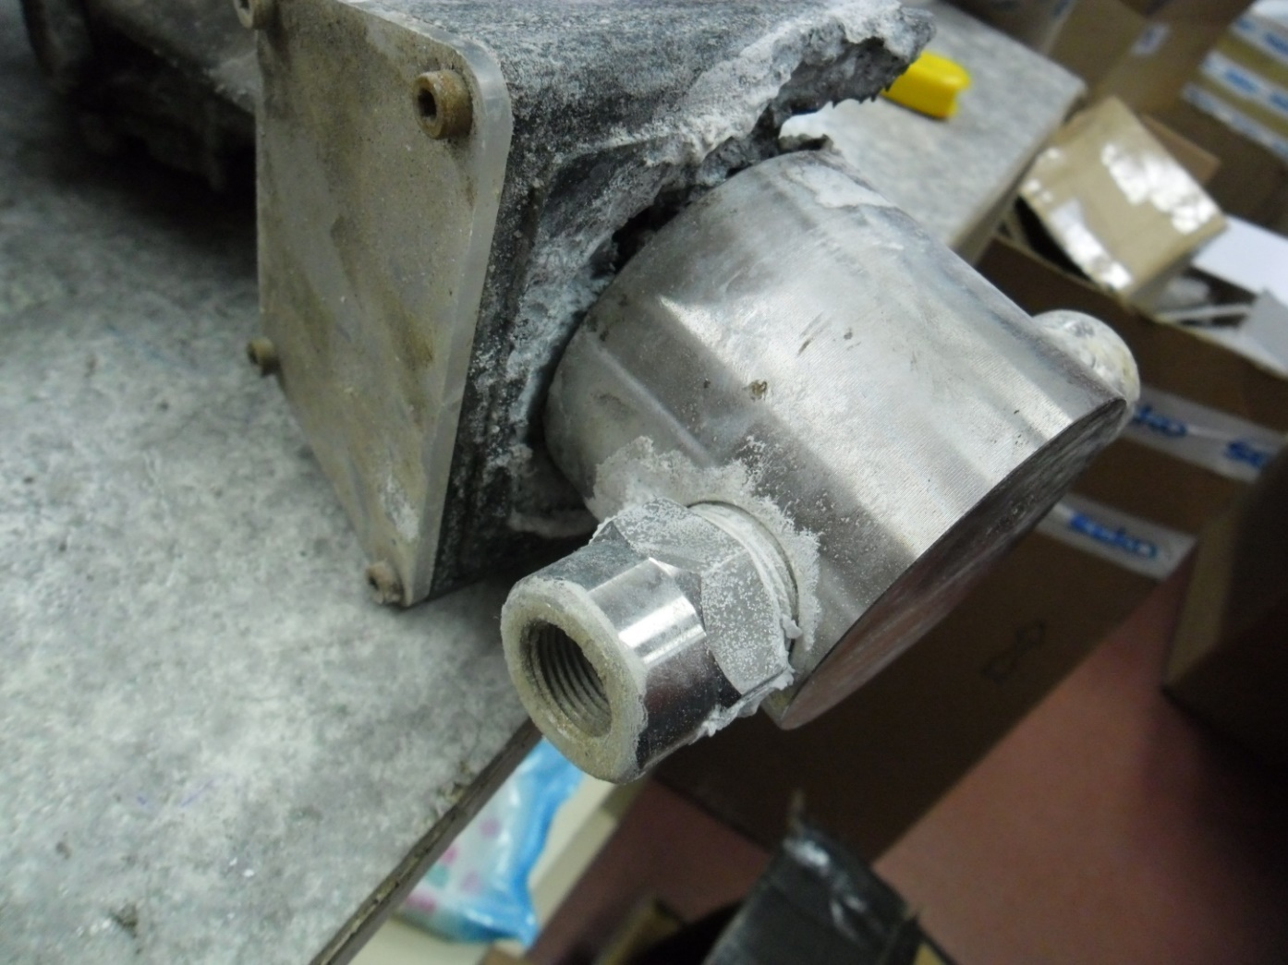
DİKKAT

Slide 19
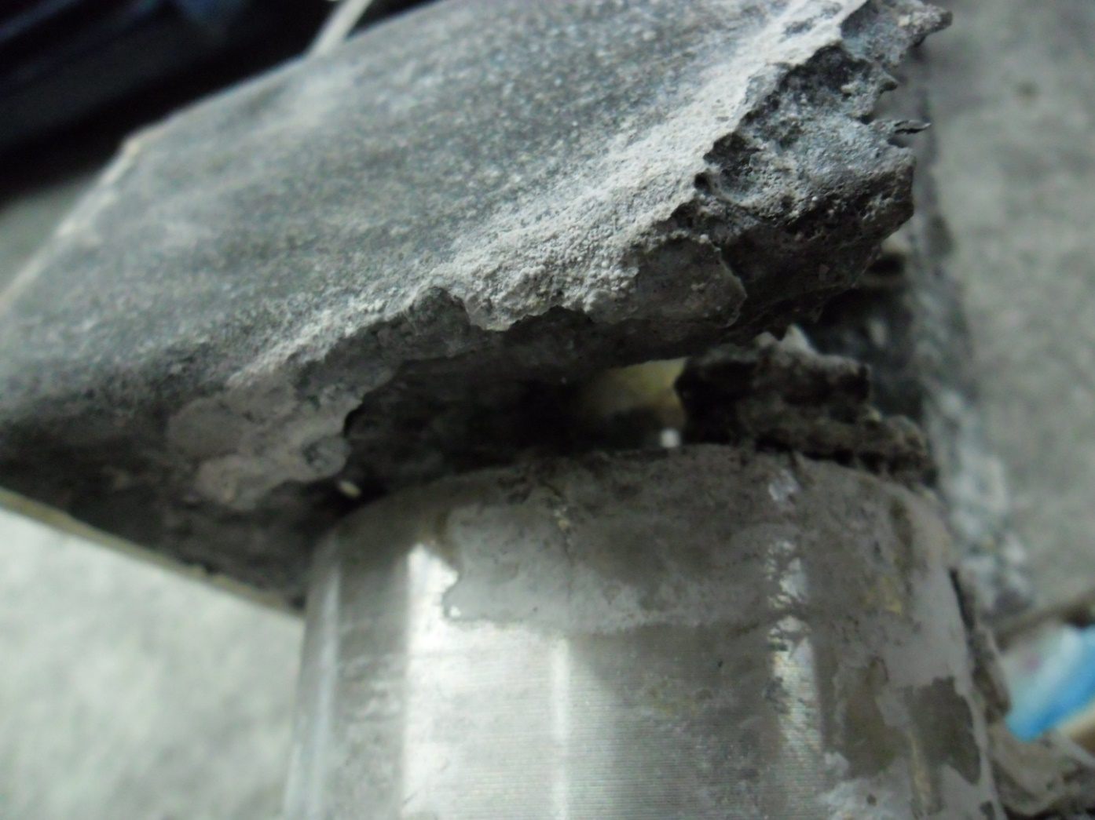
DİKKAT

Slide 20
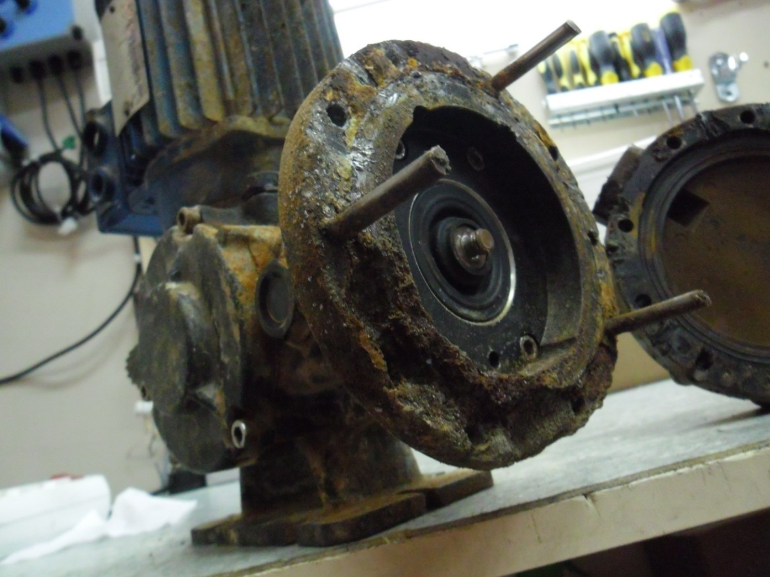
DİKKAT

Slide 21
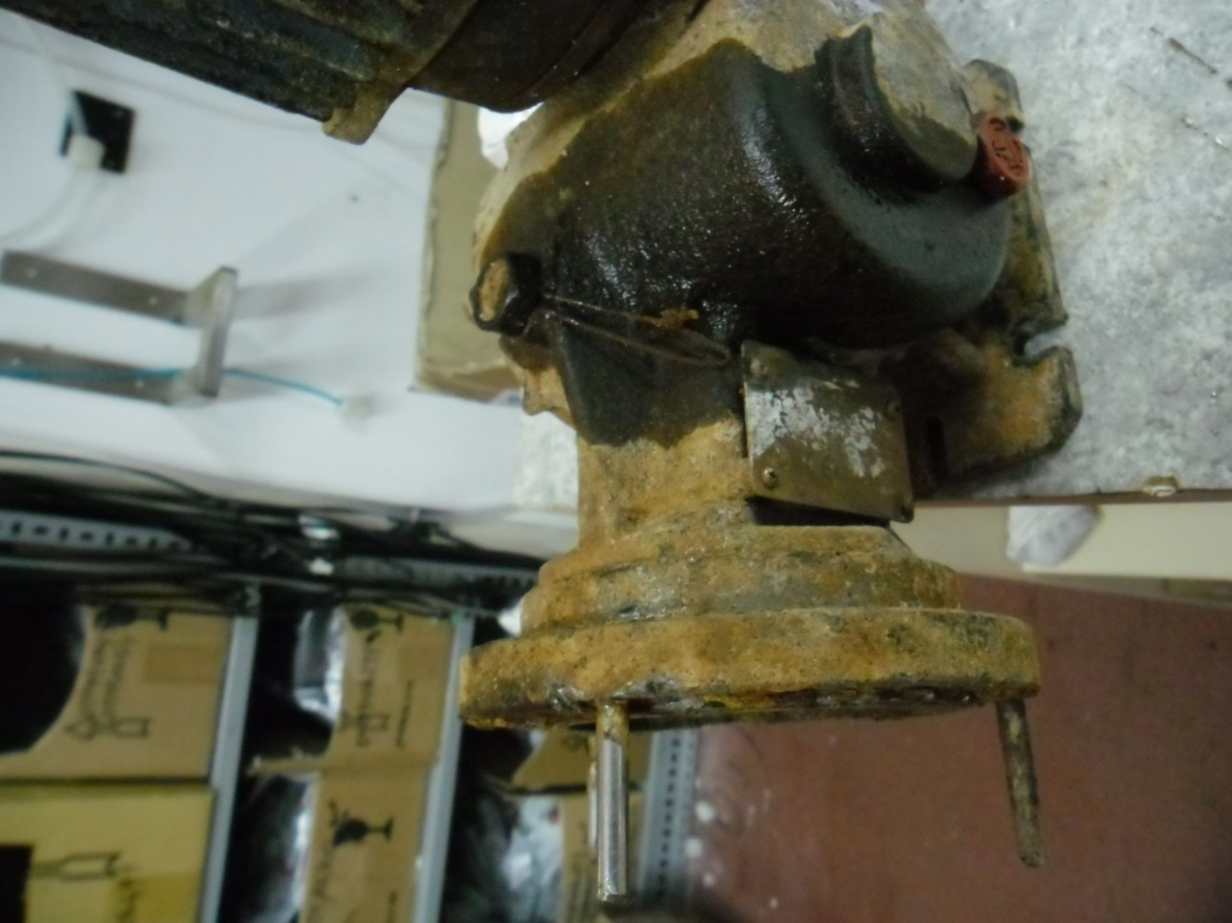
DİKKAT

Slide 22
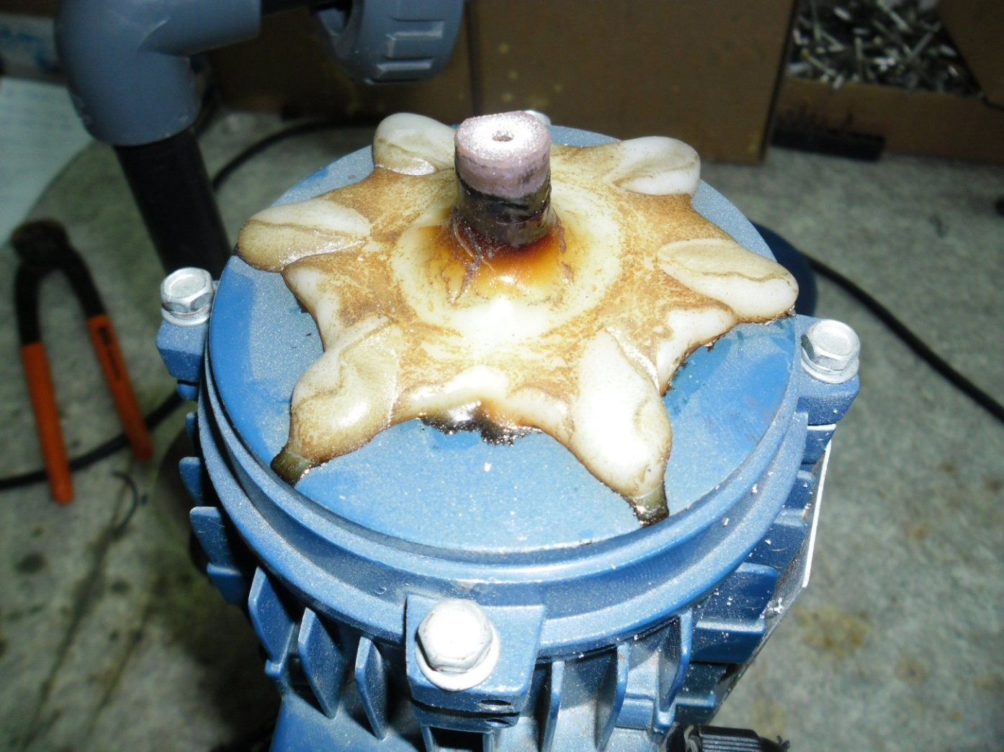
DİKKAT

Slide 23
TEŞEKKÜRLER

